Slide 1

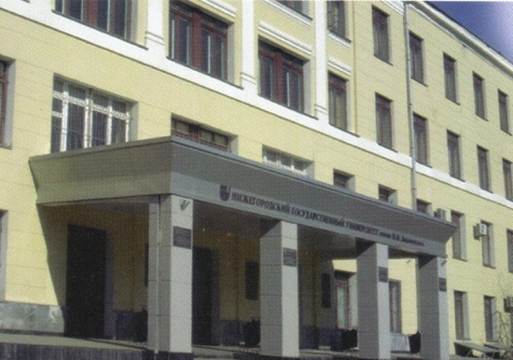
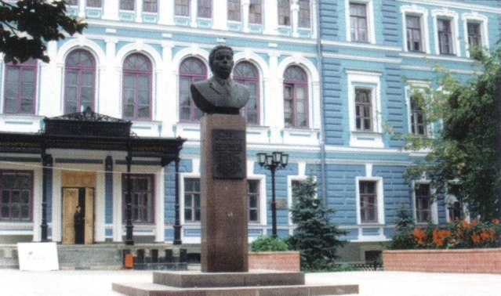
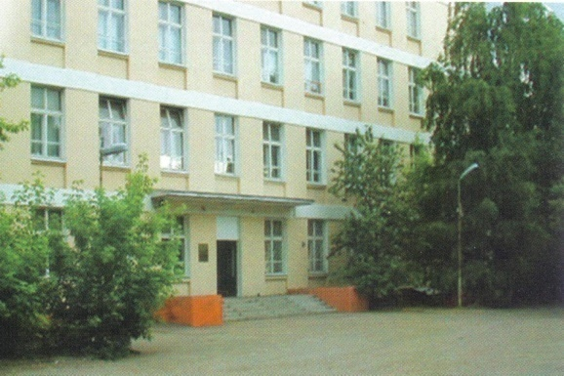
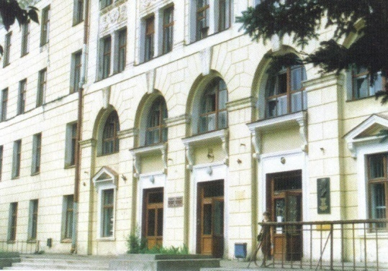

Нижегородский государственный университет им. Н.И. Лобачевского
Институт информационных технологий, математики и механики
Учебный курс
Методы программирования - 2

Slide 2
Учебный курс:
Методы программирования - 2
Тема 5:
Автоматизация управления ЭВМ и
операционные системы
Гергель В.П., профессор ,
директор института ИТММ

Slide 3
Содержание
Глава 5. Автоматизация управления ЭВМ и
операционные системы
  5.1. Функции ОС по управлению ЭВМ
    Понятие операционной системы
    Функции ОС
  5.2. Модель управления процессами и ресурсами
    Концепция процесса
    Модель выполняемого набора программ как системы процессов
    Понятие ресурса
    Описание состояния вычислительной системы
    Правила изменения состояний
    Модель вычислительной системы
    Обнаружение и исключение тупиков
  Заключение и Вопросы для обсуждения

Slide 4
  5.1. Функции ОС по управлению ЭВМ
1. Понятие операционной системы…
Проблемы использования современных ЭВМ
Сложность эффективного управления устройствами
  Обеспечение независимости функционирования устройств
  Введение устройств управления для отдельных функциональных подсистем ЭВМ
  Организация взаимодействия на основе механизма
  событий и прерываний
  Аппаратная поддержка обработки прерываний (регистр состояний , операции сохранения и восстановления состояния)
Трудоемкость использования сложных устройств
  Разработка программного обеспечения для снижения сложности использования устройств (драйверы)
Неравномерность загрузки устройств при однопрограммном режиме использования ЭВМ
ИТММ ННГУ, 2012-2015

Slide 5
1. Понятие операционной системы
Определение 5.1. Под операционной системой обычно понимается комплекс взаимосвязанных системных программ, выполняемый на компьютере для снижения сложности эффективного использования ЭВМ
ИТММ ННГУ, 2012-2015

Slide 6
2. Функции операционной системы
Управление работой устройств ЭВМ
Обеспечение средств более простого использования ресурсов для пользователей (программистов)
Распределение ресурсов ЭВМ при многопрограммном режиме работы компьютера
ИТММ ННГУ, 2012-2015

Slide 7
  5.2. Модель управления процессами и ресурсами
1. Концепция процесса…
Основой для построения моделей функционирования набора одновременно выполняемых программ является понятие процесса
Представление множества одновременно выполняемых программ в виде набора процессов позволяет:
  выполнить анализ проблем организации взаимодействия процессов, обычно возникающих при потреблении ресурсов,
  определить моменты и способы обеспечения синхронизации и взаимоисключения процессов при использовании неразделяемых ресурсов
  изучить условия возникновения или доказать отсутствие тупиков в ходе выполнения программ из-за нехватки ресурсов
ИТММ ННГУ, 2012-2015

Slide 8
1. Концепция процесса…
Процесс может пониматься как "некоторая последовательность команд, претендующая наравне с другими процессами программы на использование процессора для своего выполнения".
Конкретизация понятия процесса зависит от целей исследования параллельных программ. Для анализа проблем организации взаимодействия процессов процесс можно рассматривать как последовательность команд
(для простоты изложения материала будем предполагать, что процесс описывается единственной командной последовательностью)
ИТММ ННГУ, 2012-2015

Slide 9
1. Концепция процесса…
Динамика развития процесса определяется моментами времен начала выполнения команд (траектория процесса)
где τ_{j}, 1≤j≤n, есть время начала выполнения команды τ_{j}.
Предположения:
  Команды процесса исполняются строго последовательно,
  Команды в ходе своей реализации не могут быть приостановлены (т.е. являются неделимыми)
  Команды имеют одинаковую длительность выполнения, равную 1
ИТММ ННГУ, 2012-2015

Slide 10
1. Концепция процесса
τ_{i +1}= τ_{i}+1 - процесс активен,
τ_{i+1} ≥ τ_{i} +1 - процесс приостановлен (т.е. находится в состоянии ожидания или блокировки)
ИТММ ННГУ, 2012-2015

Slide 11
2. Модель выполняемого набора программ как системы процессов…
Понятие процесса может быть использовано в качестве основного конструктивного элемента для построения модели выполняемого набора программ как системы взаимодействующих процессов.
Подобное представление набора программ позволяет:
  получить более компактные (поддающиеся анализу) вычислительные схемы многопрограммного режима работы ЭВМ,
  выделить в явном виде моменты взаимодействия процессов при потреблении ресурсов ЭВМ,
  Оценивать эффективность применяемых методов распределения ресурсов
ИТММ ННГУ, 2012-2015

Slide 12
2. Модель выполняемого набора программ как системы процессов…
Возможные типовые варианты соотношений временных траекторий на примере двух одновременно выполняемых процессов p и q состоят в следующем :
− выполнение процессов осуществляется строго последовательно, т.е. процесс q начинает свое выполнение только после полного завершения процесса p (однопрограммный режим работы ЭВМ),
− выполнение процессов может осуществляться одновременно, но в каждый момент времени могут исполняться команды только какого либо одного процесса (режим разделения времени или многопрограммный режим работы ЭВМ),
− параллельное выполнение процессов, когда одновременно могут выполняться команды нескольких процессов (данный режим исполнения процессов осуществим только при наличии в вычислительной системе нескольких процессоров).
ИТММ ННГУ, 2012-2015

Slide 13
2. Модель выполняемого набора программ как системы процессов
ИТММ ННГУ, 2012-2015

Slide 14
3. Понятие ресурса
Понятие ресурса обычно используется для обозначения любых объектов вычислительной системы, которые могут быть использованы процессом для своего выполнения. В качестве ресурса может рассматриваться процесс, память, программы, данные и т.п.
Различают следующие категории ресурсов:
  − выделяемые (монопольно используемые,
  неперераспределяемые) ресурсы;
  − повторно распределяемые ресурсы;
  − разделяемые ресурсы;
  − многократно используемые (реентерабельные)
  ресурсы.
ИТММ ННГУ, 2012-2015

Slide 15
4. Описание состояния вычислительной системы…
Состояние вычислительной системы может быть представлено в виде ориентированного графа (V,E) со следующей интерпретацией
и условиями:
Множество V разделено на два взаимно пересекающихся
подмножества P и R, представляющие процессы
P=(p₁ , p₂ ,…, p_{n} )
и ресурсы
R=(R ₁ , R ₂ ,…, R_{m} )
ВС.
Граф является "двудольным" по отношению к подмножествам
вершин P и R, т.е. каждое ребро e∈E соединяет вершину P с
вершиной R. Если ребро имеет вид e=(p_{i} , R _{j}), то e есть ребро
запроса и интерпретируется как запрос от процесса p_{i} на единицу
ресурса R _{j}. Если ребро e имеет вид e=(R _{j} , p_{i} ) , то e есть ребро
назначения и выражает назначение единицы ресурса R _{j} процессу p_{i}.
ИТММ ННГУ, 2012-2015

Slide 16
4. Описание состояния вычислительной системы…
Для каждого ресурса R_{j}∈R существует целое k_{j}≥0,
обозначающее количество единиц ресурса R _{j}.
Пусть |(a,b)| - число ребер, направленных от вершины
a к вершине b. Тогда при принятых обозначениях для
ребер графа должны выполняться условия:
  Может быть сделано не более k_{j} назначений (распределений) для ресурса R _{j} , т.е.
1≤ j ≤m ;
  Сумма запросов и распределений относительно любого процесса для конкретного ресурса не может превышать количества доступных единиц, т.е.
1≤ j≤n , 1≤ j ≤m .
ИТММ ННГУ, 2012-2015

Slide 17
4. Описание состояния вычислительной системы
Граф, построенный с соблюдением всех перечисленных правил, называется как граф "процесс-ресурс".
Ресурс 1 (файл 1) выделен процессу 1, который, в свою очередь, выдал запрос на ресурс 2 (файл 2). Процесс 2 владеет ресурсом 2 и нуждается для своего продолжения в ресурсе 1.
ИТММ ННГУ, 2012-2015

Slide 18
5. Правила изменения состояний…
Состояние ВС, представленное в виде графа "процесс-ресурс", изменяется только в результате запросов, освобождений или приобретений ресурсов каким-либо из процессов программы.
Запрос. Если программа находится в состоянии S и
процесс p_{i} не имеет невыполненных запросов, то p_{i}
может запросить любое число ресурсов. Тогда
программа переходит в состояние T
Состояние T отличается от S только дополнительными ребрами запроса p_{i} от к затребованным ресурсам.
ИТММ ННГУ, 2012-2015

Slide 19
5. Правила изменения состояний…
Приобретение. Операционная система может
изменить состояние программы S на состояние T в
результате операции приобретения ресурсов процессом
p_{i} , тогда и только тогда, когда p_{i} имеет запросы на
выделение ресурсов и все такие запросы могут быть
удовлетворены, т.е. если
Граф T идентичен S за исключением того, что все ребра запроса (p_{i} , R_{j}) для p_{i} обратны ребрам (R_{j} , p_{i}), что отражает выполненное распределение ресурсов.
ИТММ ННГУ, 2012-2015

Slide 20
5. Правила изменения состояний…
Освобождение. Процесс p_{i} может вызвать переход из состояния S в состояние T с помощью освобождения ресурсов тогда и только тогда, когда p_{i} не имеет запросов, а имеет некоторые распределенные ресурсы, т.е.
В этой операции p_{i} может освободить любое непустое подмножество своих ресурсов. Результирующее состояние T идентично исходному состоянию S за исключением того, что в T отсутствуют некоторые ребра приобретения из S (из S удаляются ребра (R_{j} , p_{i} ) каждой освобожденной единицы ресурса R_{j} ).
ИТММ ННГУ, 2012-2015

Slide 21
5. Правила изменения состояний…
Для примера показаны состояния ВС с одним ресурсом емкости 3 и двумя процессами после выполнения операций запроса, приобретения и освобождения ресурсов для первого процесса.
ИТММ ННГУ, 2012-2015

Slide 22
5. Правила изменения состояний
При рассмотрении переходов вычислительной системы из состояния в состояние важно отметить, что поведение процессов является недетерминированным – при соблюдении приведенных выше ограничений выполнение любой операции любого процесса возможно в любое время
ИТММ ННГУ, 2012-2015

Slide 23
6. Модель вычислительной системы…
Под вычислительной системой будем понимать модель
где Σ есть множество состояний ВС (S,T,U,…),
а P представляет множество процессов (p₁ , p₂ ,…, p_{n} ).
Процесс p_{i}∈R есть частичная функция, отображающая состояния
ВС в непустые подмножества состояний
где { Σ } есть множество всех подмножеств Σ.
Обозначим множество состояний, в которые может перейти
ВС при помощи процесса p_{i} (область значений процесса
p_{i}) при нахождении программы в состоянии S через p_{i}(S).
Возможность перехода ВС из состояния S в состояние T
в результате некоторой операции над ресурсами в процессе p_{i} (т.е.
T∈p_{i}(S)) будем пояснять при помощи записи
ИТММ ННГУ, 2012-2015

Slide 24
6. Модель вычислительной системы
Обобщим данное обозначение для указания
достижимости состояния T из состояния S в
результате выполнения некоторого произвольного
количества переходов в программе
ИТММ ННГУ, 2012-2015

Slide 25
7. Обнаружение и исключение тупиков…
Проблема тупиков является значительной при организации параллельных вычислений:
Сложность диагностирования состояния тупика (система выполняет длительные расчеты или "зависла" из-за тупика),
Необходимость определенных специальных действий для выхода из тупика,
Возможность потери данных при восстановлении системы при устранении тупика.
ИТММ ННГУ, 2012-2015

Slide 26
7. Обнаружение и исключение тупиков…
В самом общем виде тупик (клинч, дедлок, взаимная блокировка, смертельное объятие) может быть определен как ситуация, в которой один или несколько процессов ожидают какого-либо события, которое никогда не произойдет.
Состояние тупика может наступить не только вследствие логических ошибок, допущенных при разработке параллельных программ, но и в результате возникновения тех или иных событий в вычислительной системе (выход из строя отдельных устройств, нехватка ресурсов и т.п.).
ИТММ ННГУ, 2012-2015

Slide 27
7. Обнаружение и исключение тупиков…
Ситуация тупика: первому процессу для продолжения работы требуется файл второго процесса и одновременно второму процессу необходим файл первого процесса
ИТММ ННГУ, 2012-2015

Slide 28
7. Обнаружение и исключение тупиков…
Рассмотрим один из аспектов проблемы тупика – анализ причин возникновения тупиковых ситуаций при использовании разделяемых ресурсов. Могут быть выделены следующие необходимые условия тупика:
- процессы требуют предоставления им права монопольного управления ресурсами, которые им выделяются (условие взаимоисключения);
- процессы удерживают за собой ресурсы, уже выделенные им, ожидая в то же время выделения дополнительных ресурсов (условие ожидания ресурсов);
- ресурсы нельзя отобрать у процессов, удерживающих их, пока эти ресурсы не будут использованы для завершения работы (условие неперераспределяемости);
- существует кольцевая цепь процессов, в которой каждый процесс удерживает за собой один или более ресурсов, требующихся следующему процессу цепи (условие кругового ожидания).
ИТММ ННГУ, 2012-2015

Slide 29
7. Обнаружение и исключение тупиков…
Как результат, для обеспечения отсутствия тупиков необходимо исключить возникновение, по крайней мере, одного из рассмотренных условий.
Модель программы в виде графа "процесс-ресурс" может быть использована для обнаруживания ситуации кругового ожидания.
ИТММ ННГУ, 2012-2015

Slide 30
7. Обнаружение и исключение тупиков…
С учетом построенной модели и введенных обозначений можно выделить ряд ситуаций, возникающих при выполнении программы и представляющих интерес при рассмотрении проблемы тупика:
процесс p_{i} заблокирован в состоянии S, если программа не может изменить свое состояние при помощи этого процесса, т.е. если p_{i}(S)=∅;
процесс p_{i} находится в тупике в состоянии S, если этот процесс является заблокированным в любом состоянии T, достижимом из состояния , т.е.
ИТММ ННГУ, 2012-2015

Slide 31
7. Обнаружение и исключение тупиков…
состояние S называется тупиковым, если существует процесс p_{i}, находящийся в тупике в этом состоянии;
состояние S есть безопасное состояние, если любое состояние T, достижимое из S, не является тупиковым.
Пример: состояния U и V являются безопасными, состояния S и T и W не являются безопасными, а состояние W есть состояние тупика.
ИТММ ННГУ, 2012-2015

Slide 32
7. Обнаружение и исключение тупиков…
Рассмотренная модель программы может быть использована для определения возможных состояний программы, обнаружения и недопущения тупиков.
В качестве возможных теоретических результатов такого анализа может быть приведена теорема [Шоу].
Теорема 5.1. Граф "процесс-ресурс" для состояния программы с ресурсами единичной емкости указывает на состояние тупика тогда и только тогда, когда он содержит цикл.
ИТММ ННГУ, 2012-2015

Slide 33
7. Обнаружение и исключение тупиков
Дополнительная информация по данному разделу курса может быть получена, например, в:
Шоу А. Логическое проектирование операционных систем. - М.: Мир, 1981.
ИТММ ННГУ, 2012-2015

Slide 34
Заключение
Операционная система обеспечивает возможность более простого использования ЭВМ (автоматизация управления устройствами, обеспечение удобного виртуального уровня работы с аппаратурой компьютера, эффективное распределение ресурсов)
Моделирование работы вычислительной системы как комплекса процессов и ресурсов
Обнаружение и исключение тупиковых ситуаций при функционировании вычислительной системы
ИТММ ННГУ, 2012-2015

Slide 35
Вопросы для обсуждения
Возможные способы реализации модели вычислительной системы "процесс-ресурс"
Обнаружение тупиков при множественной емкости ресурсов
Способы устранения тупиков
ИТММ ННГУ, 2012-2015

Slide 36
Темы занятий для самостоятельной работы
Построить множество состояния для системы из двух процессов и двух ресурсов единичной емкости
Рассмотреть возможность построения модели системы с потребляемыми ресурсами (возможность увеличения емкости ресурса, использования ресурса без освобождения)
ИТММ ННГУ, 2012-2015

Slide 37
Следующая тема
Представление графовых моделей на ЭВМ
ИТММ ННГУ, 2012-2015

Slide 38
Контакты
Нижегородский государственный университет им. Н.И. Лобачевского (www.unn.ru)
Институт информационных технологий, математики и механики (www.itmm.unn.ru)
603950, Нижний Новгород, пр. Гагарина, 23,
р.т.: (831) 462-33-56,
Гергель Виктор Павлович
(http://www.software.unn.ru/?dir=17)
E-mail: gergel@unn.ru
ИТММ ННГУ, 2012-2015

Slide 39
Спасибо за внимание!
Вопросы?
ИТММ ННГУ, 2012-2015

